Slide 1
인 터 넷 과 웹

Slide 2
인터넷과 웹 프로그래밍>> 네트워크
TCP/IP
OSI 7계층
TCP/IP 4계층
응용 계층
응용 계층
네트워크를 사용하는 WWW, FTP, 텔넷, SMTP 등의
응용 프로그램으로 구성.
표현 계층
세션 계층
전송 계층
도착지까지 데이터를 전송
각각의 시스템을 연결
TCP 프로토콜을 이용하여 데이터를 전송
전송 계층
네트워크 계층
인터넷 계층
데이타를 정의 및 경로 지정
정확한 라우팅을 위해 IP 프로토콜을 사용
IP 주소가 위치하는 계층
데이터 링크 계층
물리 계층
물리 계층
물리적 계층 즉 이더넷 카드와 같은 하드웨어

Slide 3
인터넷과 웹 프로그래밍>> 네트워크
IP 주소
    • 네트워크에 연결된 컴퓨터를 구분하기 위해 사용
    • 4개로 구분된 10진수를 사용함.
    • 사설 IP는 NAT(Network Access Translator) 등을 이용해서 인터넷 접속 시
    공인 IP로 매핑됨(일부 인터넷 서비스에 제약이 있을 수 있음)
    • IP 주소 부족 문제를 해결하기 위해 IPV6가 논의됨.
구분 범위 사용 목적
클래스 A 1.0.0.0~127.0.0.0 대형 통신망
클래스 B 128.0.0.0~191.255.0.0 중형 통신망, 주소 65536개 할당
클래스 C 192.0.0.0~223.255.255.0 소형 통신망, 주소 256개 할당
클래스 D - 멀티 캐스트용으로 예약, 배포 중지
클래스 E - 실험 목적, 배포 중지1

Slide 4

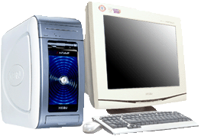
인터넷과 웹 프로그래밍>> 네트워크
도메인 이름
• IP 주소를 알기 쉬운 이름으로 바꾼 것
• DNS(Domain Name System) 서버가 필요함.
DNS 처리 과정
<DNS zone file>
www IN A 218.237.65.4
…
…
②www
①www.hanbit.co.kr
③218.237.65.4
④218.237.65.4
PC
DNS 서버
한국통신/하나로 등
ns.hanbit.co.kr
한빛 DNS 서버

Slide 5
인터넷과 웹 프로그래밍>> 인터넷과 웹 서버 서비스
인터넷과 www
  • 인터넷은 TCP/IP 기반의 네트워크가 전세계적으로 확대되어 하나로 연결된
  ‘네트워크의 네트워크’
  • 인터넷 = www가 아님. www는 인터넷 기반의 서비스 중 하나
이름 프로토콜 포트 기능
www http 80 웹 서비스
Email SMTP/POP3/IMAP 25/110/114 이메일 서비스
FTP ftp 21 파일 전송 서비스
telnet telnet 23 원격 로그인
DNS DNS 53 도메인 이름 변환 서비스
News NNTP 119 인터넷 뉴스 서비스

Slide 6

인터넷과 웹 프로그래밍>>인터넷과 웹 서버 서비스
웹 서버와 클라이언트
  • 서버: 네트워크에서 서비스를 제공하는 컴퓨터
  • 클라이언트: 네트워크에서 서비스를 제공받는 컴퓨터
    최근 클라이언트와 서버의 하드웨어적인 구분이 없어지고 있음
운영체제 지원
폴더공유
운영체제 지원
WWW 클라이언트
웹 브라우저
파일 서버
프린터
프린터 서버
클라이언트
웹 서버 S/W
웹 서버

Slide 7
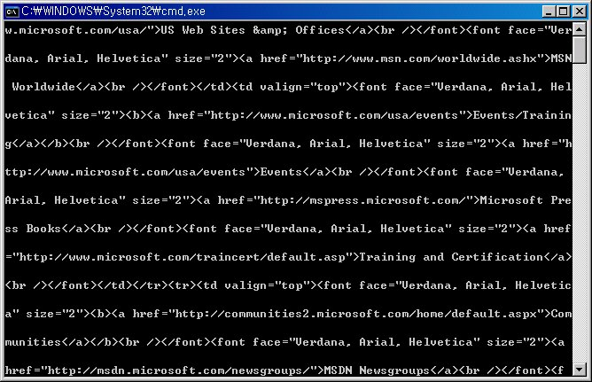
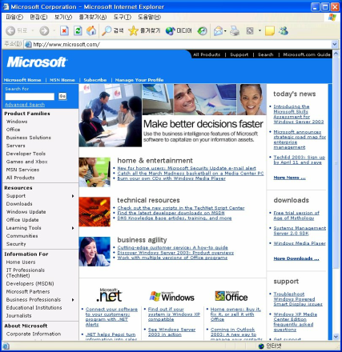
인터넷과 웹 프로그래밍>>인터넷과 웹 서버 서비스
HTTP(Hyper Text Tranfer Protocol)
  • 프로토콜: 네트워크에 연결된 컴퓨터가 서로 통신(대화)하기 위한 규약
  • HTTP는 www 서비스를 위한 통신 규약
  • 웹 서버와 클라이언트는 HTTP를 이용해 통신
  • HTTP 동작 원리
c:\> telnet www.microsoft.com 80
….
GET /index.html

Slide 8
인터넷과 웹 프로그래밍>>웹 프로그래밍 기술
HTML과 클라이언트 스크립트 기술
  • HTML: www 서비스를 표현하기 위해 사용하는 언어
  • www를 통해 서비스하는 모든 내용은 HTML로 표현되어야 함
  • HTML은 텍스트 파일로 정적인 정보만 처리 가능
  → 동적으로 변하는 정보를 처리할 수 없음)
  • 동적인 컨텐츠 처리하기 위해 CGI, Fast CGI, PHP, ASP, JSP 등의 기술이 사용
  클라이언트 스크립트
  ☼ 자바스크립트가 대표적.
  ☼ 웹 브라우저가 스크립트 해석의 주체
  ☼ 웹 브라우저 핸들링은 가능하지만 서버 연동은 불가능

Slide 9
인터넷과 웹 프로그래밍>>웹 프로그래밍 기술
CGI(Common Gatewary Interface)
  • 초기 웹 프로그래밍에 사용된 기술
  • 프로세스 단위로 실행되기 때문에 사용자가 증가하면 급격히 성능 저하
a.cgi
프로세스
http://xxx.xxx.xxx/cgi-bin/a.cgi
프로세스
http://xxx.xxx.xxx/cgi-bin/a.cgi
a.cgi
사용자 증가에 따른
시스템 성능의 급격한 저하

Slide 10
인터넷과 웹 프로그래밍>>웹 프로그래밍 기술
서버 스크립트 기술
  • HTML과 스크립트 언어를 함께 사용할 수 있는 기술로 웹 서버에서 해석.
  • 데이터베이스 연동 처리 등 다양한 구현이 가능
  • 별도의 컴파일 과정없이 HTML 태그 수정 가능
서버 스크립트로 구현한 예(JSP)]
<%@ page contentType="text/html;charset=euc-kr" %>
<HTML>
<HEAD><TITLE>Hello World</TITLE></HEAD>
<BODY><H2>Hello World : 헬로월드</H2>
오늘의 날짜와 시간은 : <%= new java.util.Date() %>
➔ asp 의 경우 <%=now %>
</BODY>
</HTML>

Slide 11
인터넷과 웹 프로그래밍>>웹 프로그래밍 기술
서버 스크립트 기술
서버 스크립트로 구현한 예(JSP)]
<%@ page contentType="text/html;charset=euc-kr" %>
<HTML>
<HEAD><TITLE>Hello World</TITLE></HEAD>
<BODY><H2>Hello World : 헬로월드</H2>
오늘의 날짜와 시간은 : <%= new java.util.Date( ) %>
➔ asp 의 경우 <%=now %>
</BODY>
</HTML>

Slide 12
인터넷과 웹 프로그래밍>>웹 프로그래밍 기술
서버 스크립트 기술
서블릿으로 구현한 예
public class CMemberTest extends HttpServlet {
public void doGet(HttpServletRequest request, HttpServletResponse response)
throws ServletException, IOException {
response.setContentType("text/html; charset=EUC_KR");
PrintWriter out = response.getWriter();
out.println("<HTML><HEAD><TITLE>로그인</TITLE></HEAD></HTML>");
out.println<BODY><H2>Hello World : 헬로월드</H2>");
out.println(“오늘의 날짜와 시간은 : “+new java.util.Date());
out.println("</BODY></HTML>");
}
}

Slide 13

자바와 서블릿 그리고 JSP
자바와 서블릿
  • 썬마이크로시스템즈에서 개발한 객체 지향 언어
  • 운영체제와 하드웨어의 독립적(휴대폰에서 매킨토시까지)
서블릿
  • 서블릿은 자바 언어로 웹 프로그래밍 하기 위해 개발된 기술
  • 자바의 모든 기능 사용 가능
  • 멀티스레드 방식의 서버 운영으로 인해 빠른 처리 속도 보장

